Slide 1

Neolit
Dějepis 6. ročníku

Slide 2
Anotace
Název: Dějepis 6.ročníku – Neolit
Šablona: III/2
Číslo: 68
Autor: Mgr. Soňa Blažková
ZŠ Choltice „ Učíme se pro život“
Klíčová slova: neolitická revoluce, Úrodný půlměsíc, výrobní hospodářství, domestikace, matriarchát
Cíl: výklad a seznámení s tématem
Třída: dějepis 6 Datum: 9.10. 2012

Slide 3
Časové zařazení
9000 př.n.l. – 5 000 př.n.l.
U nás probíhá později 5 500 př.n.l. – 4 000 př.n.l.
Starší doba kamenná
Střední doba kamenná
Mladší doba kamenná
Pozdní doba kamenná

Slide 4
Charakter doby
Velké klimatické změny – probíhá oteplení
= má velký vliv na život člověka
musí se přizpůsobit
začíná si přírodu přizpůsobovat
= tzv. NEOLITICKÁ REVOLUCE

Slide 5
Neolitická revoluce
vznik zemědělství a chovu zvířat
= vznik výrobního hospodaření

Slide 6
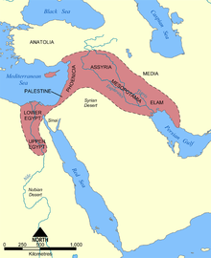
Území výskytu
Oblast tzv. Úrodného půlměsíce
„blízký východ“
Dnes Palestina,
Sýrie,
Turecko,
Irák,
Irán

Slide 7
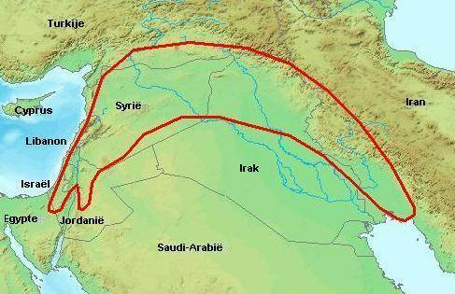

Slide 8
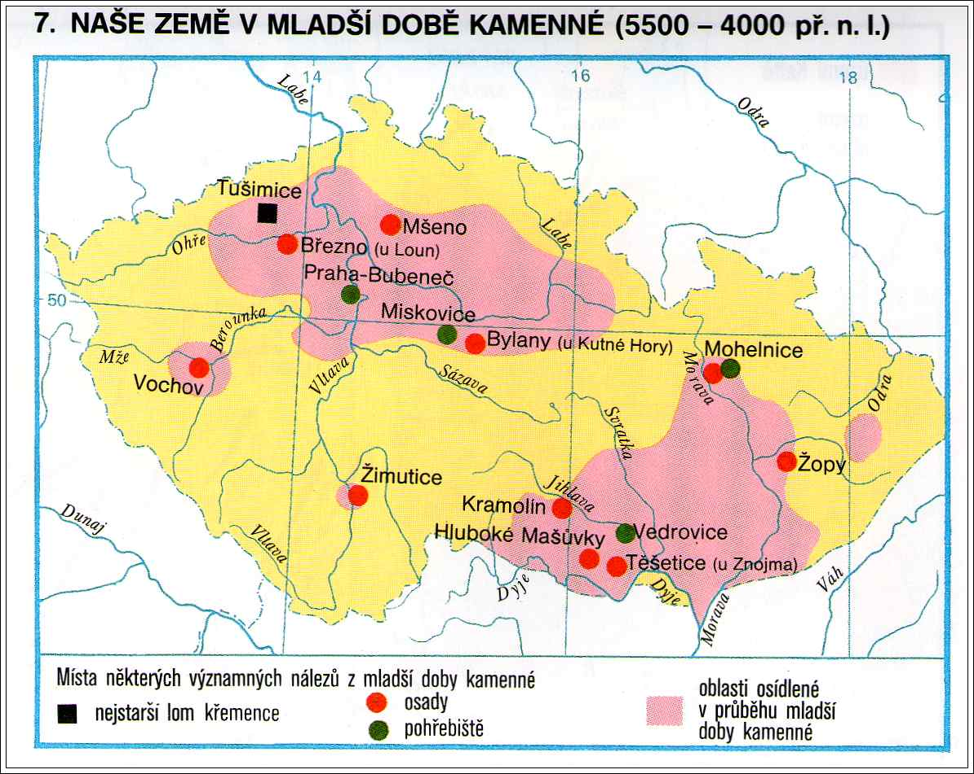
Neolit u nás

Slide 9
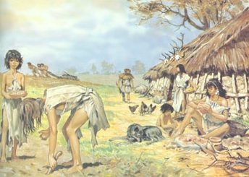
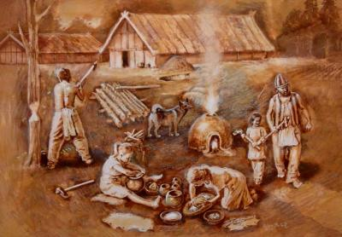
Způsob života
Rody se usadily na jedno místě u řek
Rody se mění ve velkorodiny.
Stálé příbytky
Vznikají první osady

Slide 10
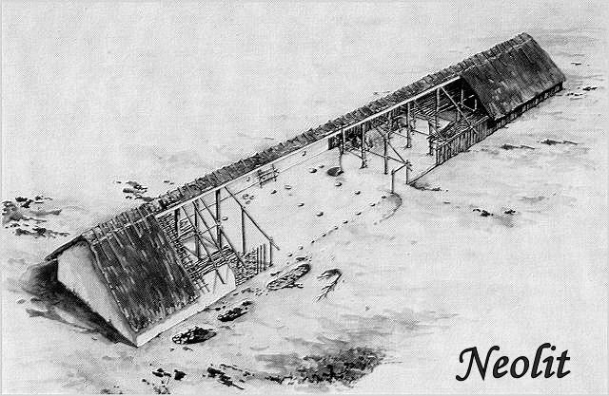
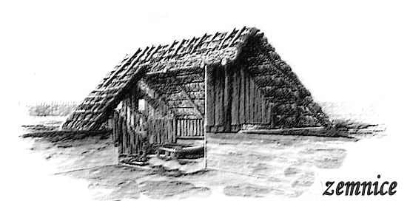
obydlí

Slide 11
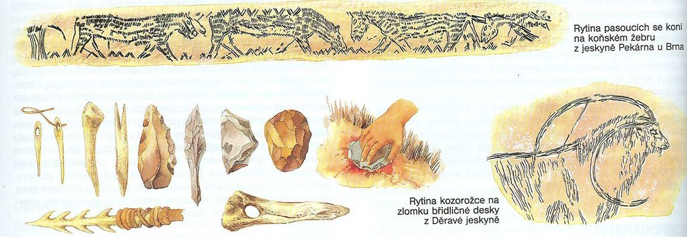
Používané nástroje

Slide 12
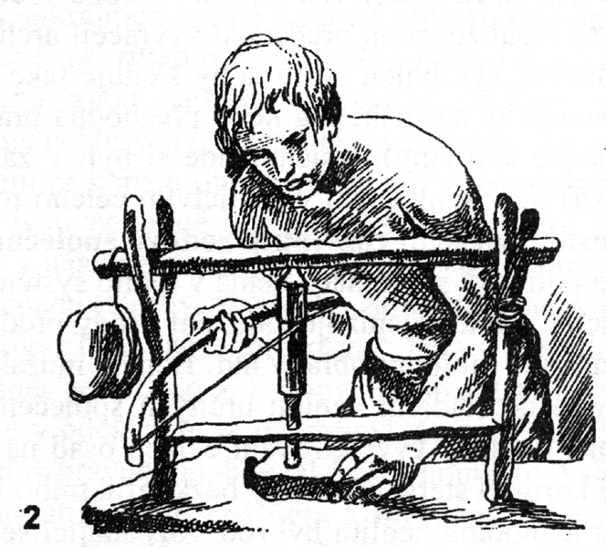
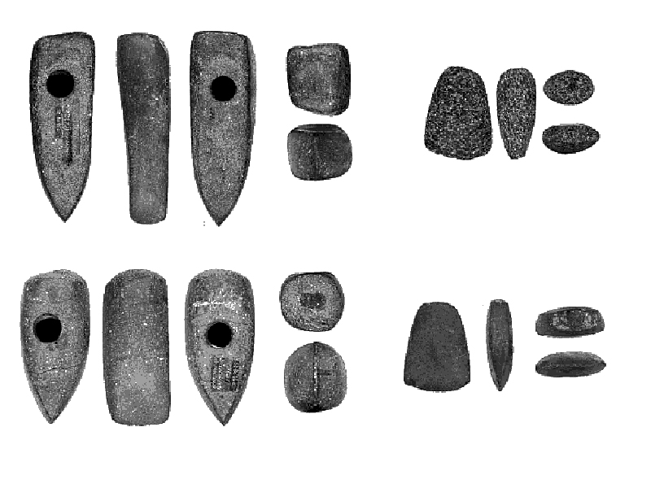
Vrtání děr

Slide 13
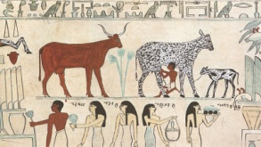
Ochočování zvířat = domestikace

Slide 14
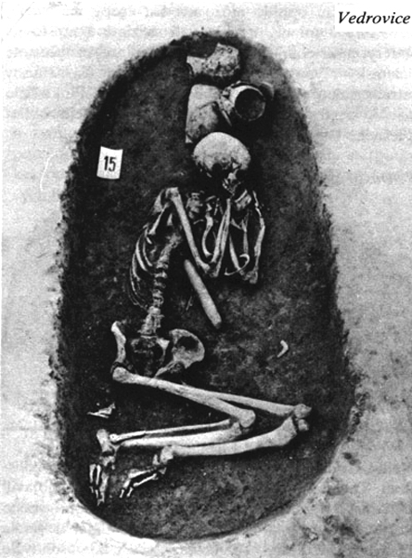
Náboženské představy
Víra v bohy
Vzniká funkce – kněžího
Stavba chrámů

Slide 15
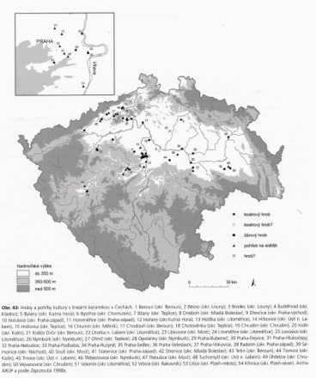
POHŘEBIŠTĚ
pohřebiště

Slide 16
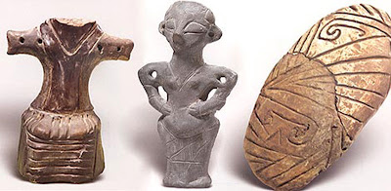
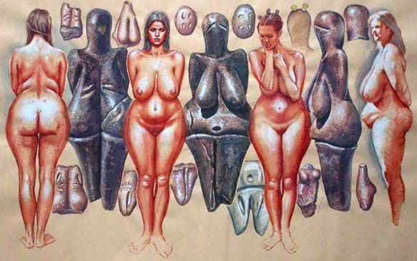
Kult ženy - matky - matriarchát

Slide 17
Zápis 1/2
MLADŠÍ DOBA KAMENNÁ - NEOLIT
9 000 př.n.l. – 5 000 př.n.l.
U nás probíhá 5 500 – 4 000 př.n.l.
Změna podnebí – oteplení
- probíhá tzv. Neolitická revoluce
= změna způsobu života
- člověk se živí zemědělstvím a chovem
= začíná výrobní hospodářství
1. společenská dělba práce mezi mužem a ženou
- v oblasti tzv. Úrodného půlměsíce
na „Blízkém východě“
dnes : Palestina, Sýrie, Turecko, Irák, Irán

Slide 18
Zápis - dokončení
Způsob života
- rody se usadily na jednom místě blízko řek
- stálé příbytky
- vznikají první osady
- rody se mění ve velkorodiny
- ochočení zvířat = domestikace
- víra v bohy – kněží - stavba chrámů
- trvá kult ženy – matky = matriarchát

Slide 19
Závěrečná pětiminutovka A
Dovedeš doplnit tuto tabulku?
Hmotné prameny
Písemné prameny
Archiv
Muzeum
Galerie
Kulturní památky

Slide 20
Závěrečná pětiminutovka A
Výsledky
Hmotné prameny | Zbraně, nádobí, nářadí, nábytek, předměty denní potřeby
Písemné prameny | Kniha, dopis, listina, dokument, časopis, noviny
Archiv | Kniha, dopis, listina, dokument, časopis, noviny
Muzeum | Zbraně, nádobí, nářadí, nábytek, předměty denní potřeby
Galerie | Obrazy, umělecké předměty, sochy
Kulturní památky | Stavby, domy, kostely, kapličky, rady, zámky, statky

Slide 21
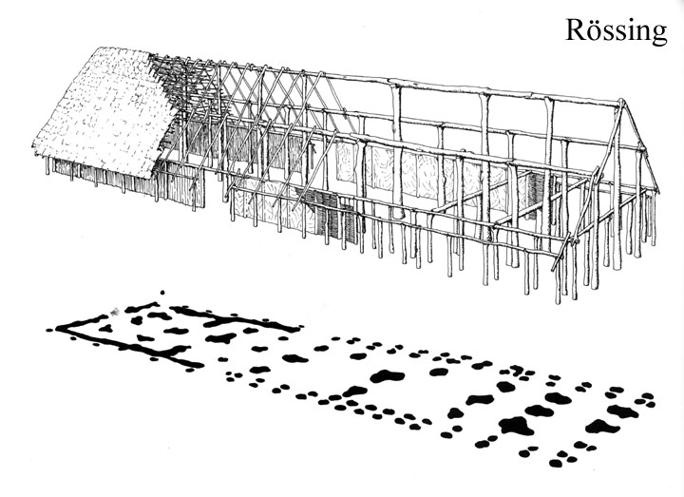
Závěrečná pětiminutovka B
Co budou lidé z neolitu potřebovat na dostavbu tohoto domu?
pálené cihly B) nepálené cihly C) proutí a větve
malta dřevo dřevo
beton rákos slámu s trávu
traverzy hlínu na výmaz rákos
tašky zn.Bramac maltu hlínu na výmaz
Na odpověď
Klikni:
C

Slide 22
zdroje
Obrázky jsou kopírovány z prohlížeče Google – obrázky a vloženy s hypertextovým odkazem dne: 9.10. 2012
(klikni na obrázek PtlM)
Písemné prameny :
MANDELOVÁ, Helena; Kunstová, Eliška; PAŘÍZKOVÁ
Ilona. Dějiny pravěku a starověku. Liberec:
Dialog.2001.179 s. ISBN 80-86248-57-40.
BEDNAŘÍKOVÁ, Jarmila; KYSUČAN, Libor; Fejfušová,
Marie. Dějepis Pravěk a starověk. Brno : Nová škola
s.r.o.,2007, 139 s. ISBN 80-7289-57-4

